Slide 1


STŘEDNÍ ŠKOLA STAVEBNÍ A TECHNICKÁ
Ústí nad Labem, Čelakovského 5, příspěvková organizace
Páteřní škola Ústeckého kraje
Regulátory proporcionální
VY_32_INOVACE_37_738
Projekt MŠMT | EU peníze středním školám
Název projektu školy | ICT do života školy
Registrační číslo projektu | CZ.1.07/1.5.00/34.0771
Šablona | III/2
Sada | 37
Anotace | Regulátory proporcionální
Klíčová slova | Regulátor, zesilovač, zpětná vazba, přenos, zesílení, pásmo proporcionality
Předmět | Mechatronika, Automatizace
Autor, spoluautor | Ing. Josef Sýkora
Jazyk | Čeština
Druh učebního materiálu | Prezentace, výklad
Potřebné pomůcky | PC, dataprojektor
Druh interaktivity | Výklad pomocí prezentace, vyhledávání informací
Stupeň a typ vzdělávání | Střední škola, učiliště
Cílová skupina | 3. ročník, žáci 17 – 18 let, obor Mechatronik
Speciální vzdělávací potřeby | Ne
Zdroje | Vlastní zdroje - viz poslední strana

Slide 2
MECHATRONIKA
Regulátory
proporcionální

Slide 3
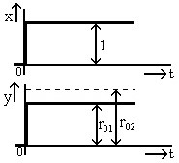
PROPORCIONÁLNÍ REGULÁTOR (P-regulátor)
Výstupní signál je přímo úměrný signálu vstupnímu.
Vyznačuje se dobrou stabilitou.
Přechodová charakteristika

Slide 4
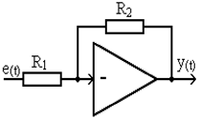
PROPORCIONÁLNÍ REGULÁTOR (P-regulátor)
Získáme ho, použijeme-li zesilovač s pevnou zpětnou vazbou, která je realizována rezistorem R₂ .
Používá se proměnný odpor (potenciometr), kterým se nastavuje zesílení regulátoru (pásmo proporcionality).

Slide 5

PROPORCIONÁLNÍ REGULÁTOR (P-regulátor)
Ideální P – regulátor
Regulátor je popsán diferenciální rovnicí
y(t) = r₀ . x(t)
Přenos regulátoru
kde
r₀ je proporcionální konstanta (součinitel přenosu)
K_{R} je zesílení regulátoru

Slide 6
PROPORCIONÁLNÍ REGULÁTOR (P-regulátor)
Nevýhoda:
po skončení regulačního pochodu zanechává vždy určitou trvalou regulační odchylku, kterou lze ovlivnit volbou zesílení K_{R}, tj. volbou konstanty r₀ .
Změnou zesílení K_{R}, ovlivňujeme vlastnosti regulátoru:
  citlivost regulátoru
  trvalou regulační odchylku
  stabilitu regulátoru

Slide 7
PROPORCIONÁLNÍ REGULÁTOR (P-regulátor)
velké zesílení
  regulátor je citlivější (rychleji reaguje)
  regulační odchylka je malá
  zhoršuje se stabilita regulátoru
Nestabilita regulátoru vzniká při velkém zesílení regulátoru, kdy při relativně malých změnách regulované veličiny, dochází k velkým změnám výstupní (akční) veličiny regulátoru.
To způsobuje nestabilitu regulačního obvodu.

Slide 8
PROPORCIONÁLNÍ REGULÁTOR (P-regulátor)
malé zesílení
  stabilita regulátoru je větší
  rychlost reakce (citlivost) se zmenšuje
  regulační odchylka je větší
Při nastavování K_{R} musíme tedy vždy volit kompromis mezi těmito protichůdnými hledisky – regulátor musí být citlivý, ale zároveň také stabilní.

Slide 9
PROPORCIONÁLNÍ REGULÁTOR (P-regulátor)
Při příliš velkém zesílení K_{R} může dojít k nestabilitě regulačního obvodu (pochodu).
Nestabilita regulačního obvodu znamená, že regulovaná veličina kolísá okolo žádané hodnoty a amplituda kmitů (rozkmit) se neustále zvětšuje – regulátor přestává plnit svou funkci.
Zesílení je v praxi často nahrazováno pásmem proporcionality pp.
[%]

Slide 10
PROPORCIONÁLNÍ REGULÁTOR (P-regulátor)
Pásmo proporcionality
je rozsah, ve kterém se musí změnit regulovaná veličina, aby se regulační orgán přestavil z jedné krajní polohy do krajní polohy druhé.
Větší pp ⇒ menší zesílení regulátoru a naopak.

Slide 11
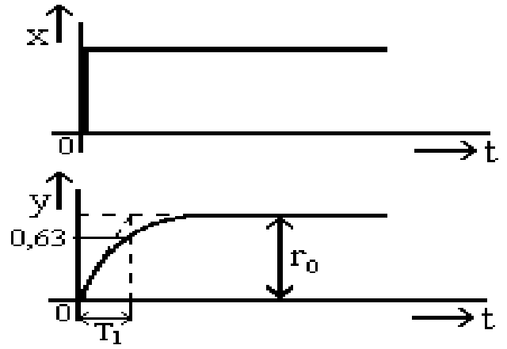
PROPORCIONÁLNÍ REGULÁTOR (P-regulátor)
Reálný P - regulátor
Diferenciální rovnice: T₁ . y´(t) + y(t) = r₀ . x(t)
Přenos:
Přechodová charakteristika

Slide 12
Souhrn učiva
Kontrolní otázky:
Jak vytvoříme proporcionální regulátor?
Jaké jsou charakteristické vlastnosti P-regulátoru?
Co vše ovlivňuje změna zesílení regulátoru a jak se provádí?
Jak může vzniknout nestabilita regulátoru a jak se projevuje?
Co to je pásmo proporcionality a jaký vliv má jeho velikost na vlastnosti regulátoru?

Slide 13
STŘEDNÍ ŠKOLA STAVEBNÍ A TECHNICKÁ
Ústí nad Labem, Čelakovského 5, příspěvková organizace
Páteřní škola Ústeckého kraje
Použité zdroje
Text i obrázky vlastní

